Slide 1
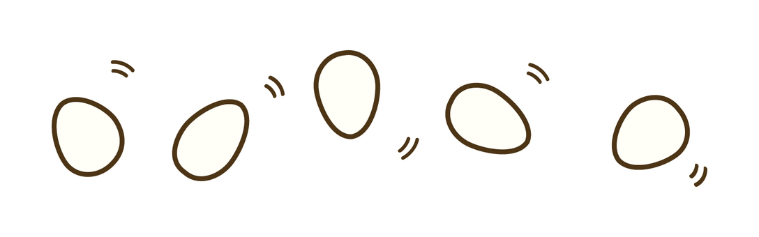


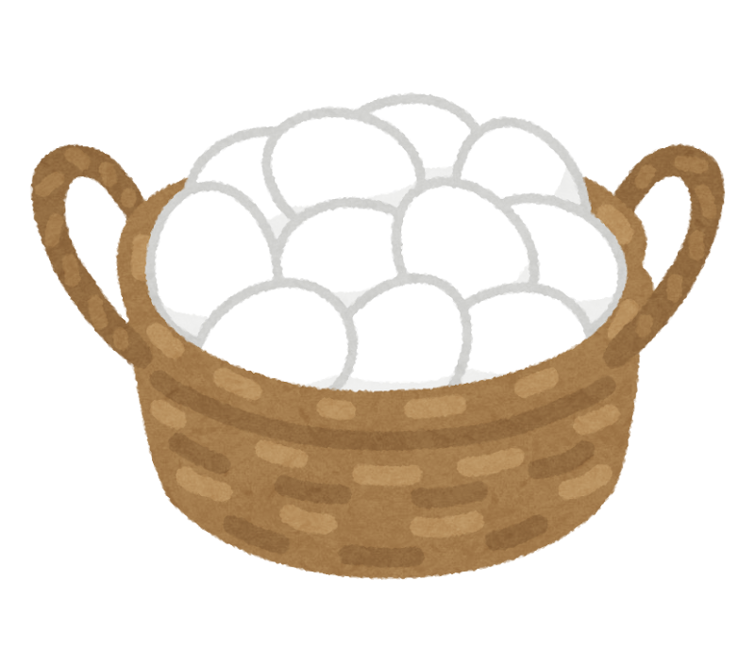


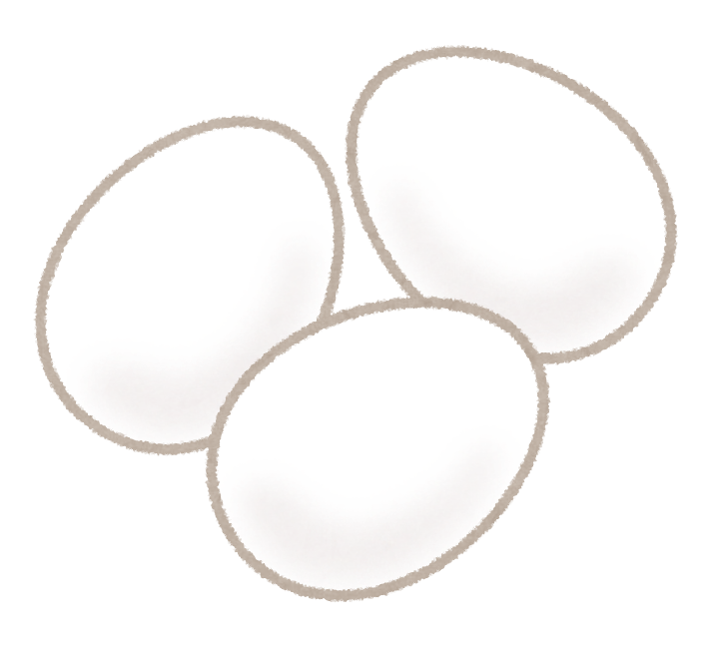
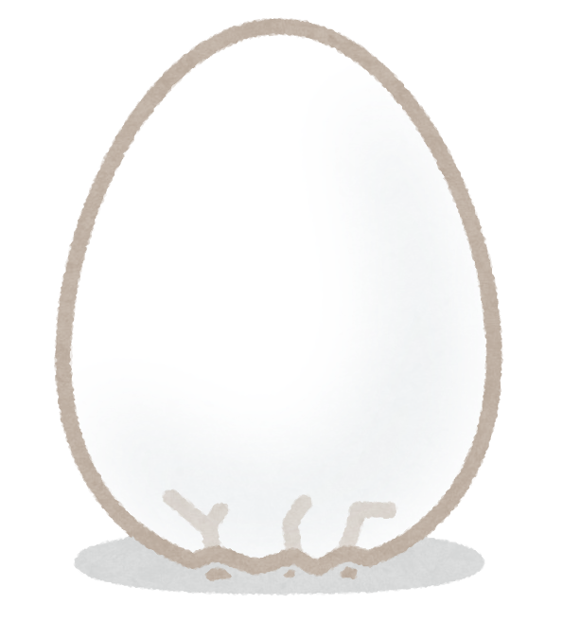
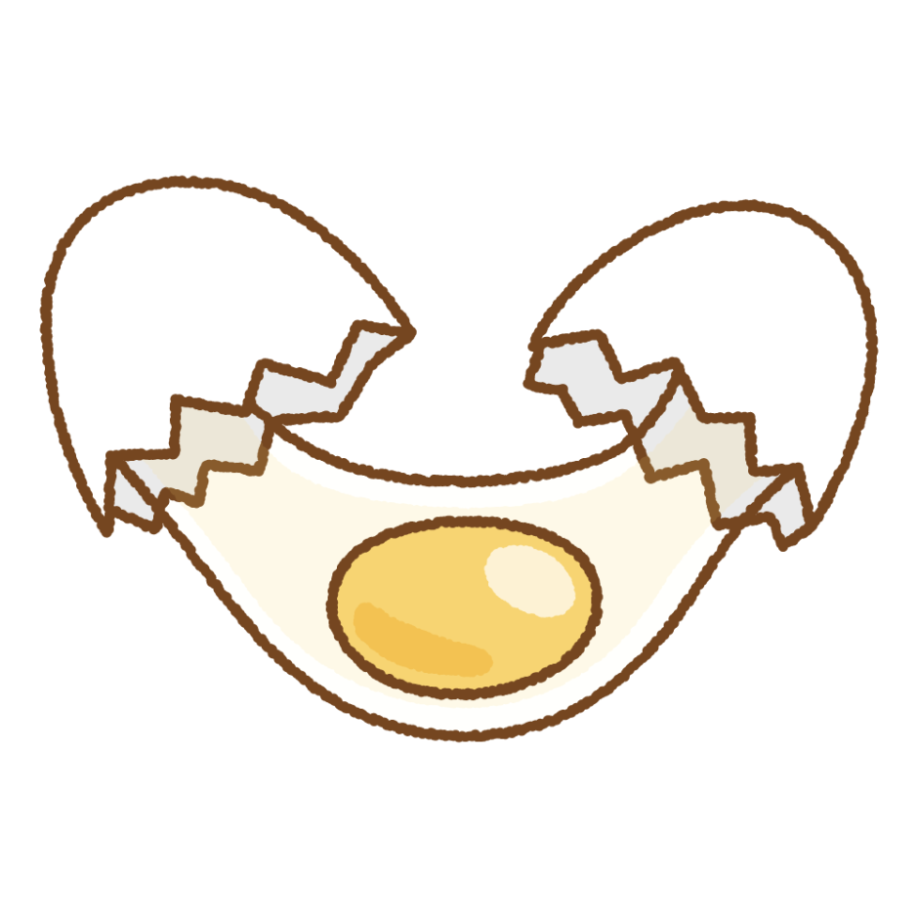
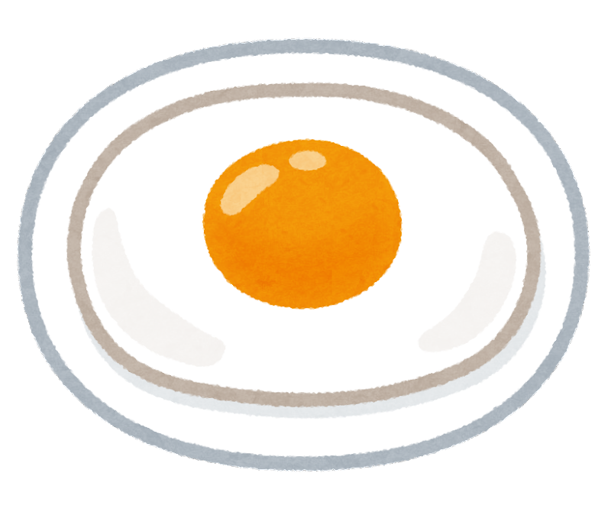

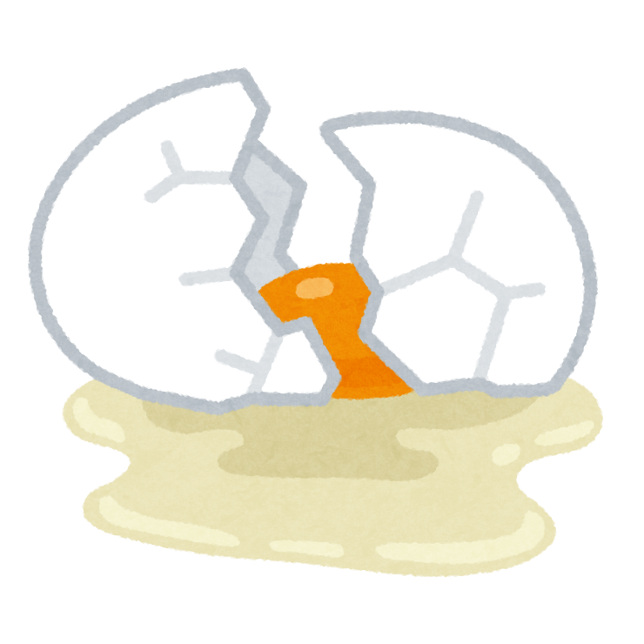
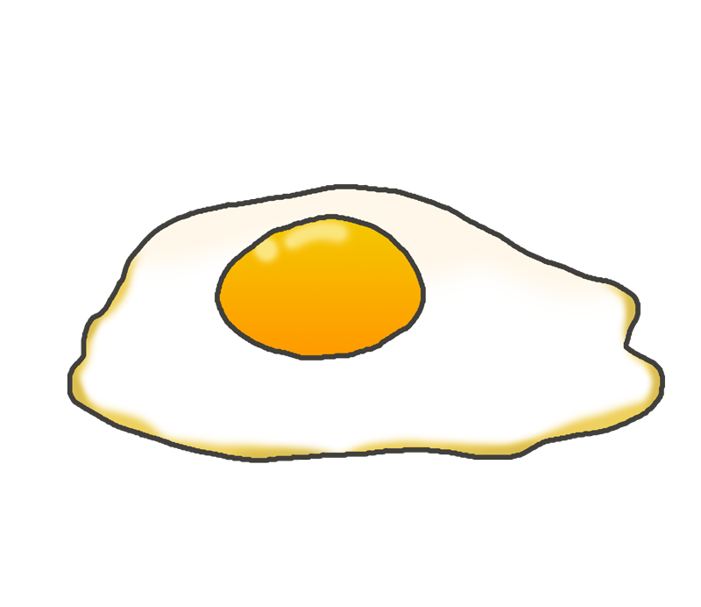


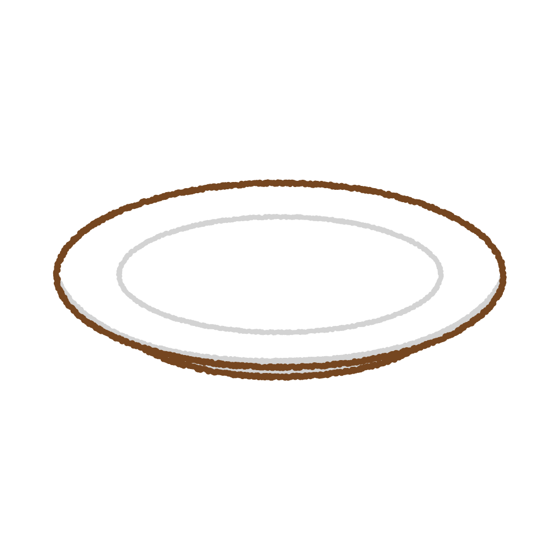
HAL東京 草案テンプレート
▽ゲームタイトル (最初に考えるのではなく、コンセプトとルール案を出した後にゲーム内容にあった名称を考案しましょう！)
ローリングエッグ
▽ゲームコンセプト (達成すべき目標・目的、お客さんにさせたい体験を一言で表すとなんですか？)
卵をうまく転がしてお題の料理を作れ！！
▽ゲーム概要
必要情報①：核となるルール案
(コンセプトの体験をどのようなルールで表現するつもり？)
必要情報➁：画面イメージ
(一番楽しい瞬間を再現しましょう。UIも忘れずに！)
必要情報③：操作案
(ルールに合った操作を考案しましょう！)
このゲームの「遊び」のオリジナリティは…
パネルで卵をうまく調理しろ！
パズル型クッキングゲーム！！
卵を転がして上手に調理！
コレッ!
とげのパネルは卵がぐちゃぐちゃに！？
パネルを配置して卵を転がして調理器具に割り入れろ！
卵は少しずつひびを入れていかないとぐちゃぐちゃになっちゃうぞ！！
ステージによっては固い卵を調理したり！
パネルをどこに置くかがカギになる！
お題は卵料理以外にもあったり！？
角度調整
目玉焼き
移動
選択/決定
操作はとてもシンプル！
クラス記号
AT12D093
出席番号
45
名前
安田晴人
Notes:
＜↓たまに見て心に刻んでほしい助言↓＞
少ない情報量で多くの理解をさせるということも、ゲームデザイナーの大事な能力です。
文字を減らす努力をし、パッと見でどんなゲームか理解できるように書きましょう。

Slide 2
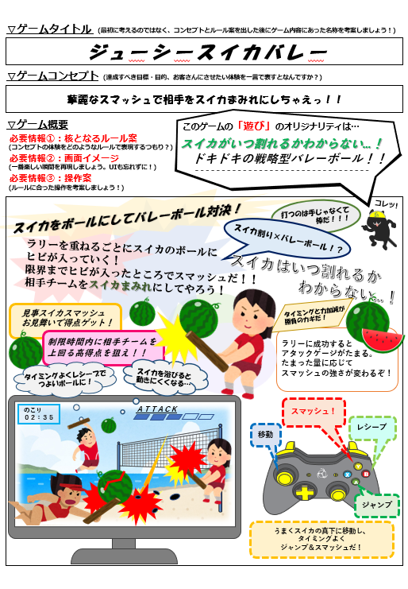
SAMPLE

